Slide 1
Tổng quan về các phương pháp lập trình và ngôn ngữ c++
Học viện Công nghệ Bưu chính Viễn thông
Khoa Công nghệ thông tin
NGÔN NGỮ LẬP TRÌNH C++
Nguyễn Thị Bích Nguyên
ntbichnguyen@gmail.com

Slide 2
NỘI DUNG
1.1. Lịch sử các phương pháp lập trình
1.2. Phương pháp lập trình hướng cấu trúc
  1.2.1. Thiết kế chương trình theo kiểu hướng cấu trúc
  1.2.2. Mối quan hệ giữa cấu trúc dữ liệu và thuật toán
1.3. Các đặc trưng cơ bản của phương pháp hướng đối tượng
  1.3.1. Tính đóng gói và ẩn giấu thông tin
  1.3.2. Tính kế thừa
  1.3.3. Tính đa hình
1.4. Giới thiệu ngôn ngữ C++
  1.4.1. Lịch sử ngôn ngữ C/C++
  1.4.2. Vào ra theo luồng trong C++
  1.4.3. Các kiểu dữ liệu và phép toán cơ bản
1.5. Case Study

Slide 3
GIỚI THIỆU VỀ CÁC PHƯƠNG PHÁP LẬP TRÌNH
Phương pháp lập trình tuyến tính
Phương pháp lập trình hướng cấu trúc
Phương pháp lập trình hướng đối tượng

Slide 4
LẬP TRÌNH HƯỚNG
CẤU TRÚC
Trong lập trình hướng cấu trúc:
Chương trình chính được chia nhỏ thành các chương trình con.
Mỗi chương trình con thực hiện một công việc xác định.
Chương trình chính sẽ gọi đến chương trình con theo một giải thuật, hoặc một cấu trúc được xác định trong chương trình chính.

Slide 5
LẬP TRÌNH HƯỚNG
CẤU TRÚC
Các ngôn ngữ lập trình cấu trúc phổ biến là Pascal, C và C++.
Riêng C++ ngoài việc có đặc trưng của lập trình cấu trúc do kế thừa từ C, còn có đặc trưng của lập trình hướng đối tượng. Cho nên C++ còn được gọi là ngôn ngữ lập trình nửa cấu trúc, nửa hướng đối tượng.

Slide 6
LẬP TRÌNH HƯỚNG
CẤU TRÚC
Đặc trưng:
Đặc trưng cơ bản nhất của lập trình cấu trúc thể hiện ở mối quan hệ:
  Chương trình = Cấu trúc dữ liệu + Giải thuật
Trong đó:
  Cấu trúc dữ liệu là cách tổ chức dữ liệu cho việc xử lý bởi một hay nhiều chương trình nào đó.
  Giải thuật là một quy trình để thực hiện một công việc xác định.

Slide 7
LẬP TRÌNH HƯỚNG
CẤU TRÚC
Trong chương trình, giải thuật (GT) có quan hệ phụ thuộc vào cấu trúc dữ liệu (CTDL):
Một CTDL chỉ phù hợp với một số hạn chế các GT.
Nếu thay đổi CTDL thì phải thay đổi GT cho phù hợp.
Một GT thường phải đi kèm với một CTDL nhất định.

Slide 8
LẬP TRÌNH HƯỚNG
CẤU TRÚC
Tính chất:
Mỗi chương trình con có thể được gọi thực hiện nhiều lần trong một chương trình chính.
Các chương trình con có thể được gọi đến để thực hiện theo một thứ tự bất kỳ, tuỳ thuộc vào giải thuật trong chương trình chính mà không phụ thuộc vào thứ tự khai báo của các chương trình con.
Các ngôn ngữ lập trình cấu trúc cung cấp một số cấu trúc lệnh điều khiển chương trình.

Slide 9
LẬP TRÌNH HƯỚNG
CẤU TRÚC
Ưu điểm:
Chương trình sáng sủa, dễ hiểu, dễ theo dõi.
Tư duy giải thuật rõ ràng.

Slide 10
LẬP TRÌNH HƯỚNG
CẤU TRÚC
Nhược điểm:
Lập trình cấu trúc không hỗ trợ mạnh việc sử dụng lại mã nguồn: Giải thuật luôn phụ thuộc chặt chẽ vào cấu trúc dữ liệu, do đó, khi thay đổi cấu trúc dữ liệu, phải thay đổi giải thuật, nghĩa là phải viết lại chương trình.

Slide 11
LẬP TRÌNH HƯỚNG
CẤU TRÚC
Nhược điểm:
Không phù hợp với các phần mềm lớn: tư duy cấu trúc với các giải thuật chỉ phù hợp với các bài toán nhỏ, nằm trong phạm vi một modul của chương trình. Với dự án phần mềm lớn, lập trình cấu trúc tỏ ra không hiệu quả trong việc giải quyết mối quan hệ vĩ mô giữa các modul của phần mềm.

Slide 12
LẬP TRÌNH HƯỚNG
CẤU TRÚC
Vấn đề:
Vấn đề cơ bản của lập trình cấu trúc là bằng cách nào để phân chia chương trình chính thành các chương trình con cho phù hợp với yêu cầu, chức năng và mục đích của mỗi bài toán.
Thông thường, để phân rã bài toán trong lập trình cấu trúc, người ta sử dụng phương pháp thiết kế trên xuống (top-down).

Slide 13
LẬP TRÌNH HƯỚNG
CẤU TRÚC
Phương pháp thiết kế trên xuống (top-down):
Tiếp cận bài toán theo hướng từ trên xuống dưới, từ tổng quát đến chi tiết.

Slide 14
LẬP TRÌNH HƯỚNG
CẤU TRÚC
Phương pháp thiết kế trên xuống (top-down):
Một bài toán được chia thành các bài toán con nhỏ hơn.
Mỗi bài toán con lại được chia nhỏ tiếp, nếu có thể, thành các bài toán con nhỏ hơn nữa.
Quá trình này còn được gọi là quá trình làm mịn dần. Quá trình này sẽ dừng lại khi các bài toán con không cần chia nhỏ thêm nữa. Nghĩa là khi mỗi bài toán con đều có thể giải quyết bằng một chương trình con với một giải thuật đơn giản.

Slide 15
LẬP TRÌNH HƯỚNG
CẤU TRÚC
Phương pháp thiết kế trên xuống (top-down):
Ví dụ, sử dụng phương pháp top-down để giải quyết bài toán xây một căn nhà mới. Chúng ta có thể phân rã bài toán theo các bước như sau:

Slide 16
LẬP TRÌNH HƯỚNG
CẤU TRÚC
Phương pháp thiết kế trên xuống (top-down):
Ví dụ, sử dụng phương pháp top-down để giải quyết bài toán xây một căn nhà mới. Chúng ta có thể phân rã bài toán theo các bước như sau:

Slide 17
LẬP TRÌNH HƯỚNG
CẤU TRÚC
Phương pháp thiết kế trên xuống (top-down):
Ở mức thứ nhất, chia bài toán xây nhà thành các bài toán nhỏ hơn như làm móng, đổ cột, đổ trần, xây tường, lợp mái.

Slide 18
LẬP TRÌNH HƯỚNG
CẤU TRÚC
Phương pháp thiết kế trên xuống (top-down):
Ở mức thứ hai, phân rã các công việc ở mức thứ nhất như việc làm móng nhà có thể phân rã tiếp thành các công việc đào móng, gia cố nền, làm khung sắt, đổ bê tông; công việc đổ cột được phần rã thành …

Slide 19
LẬP TRÌNH HƯỚNG
CẤU TRÚC
Phương pháp thiết kế trên xuống (top-down):
Ở mức thứ ba, phân rã các công việc của mức thứ hai như việc đào móng có thể phân chia tiếp thành các công việc như đo đạc, cắm mốc, chằng dây, đào và kiểm tra móng. Việc gia cố nền được phân rã thành …

Slide 20
LẬP TRÌNH HƯỚNG
CẤU TRÚC
Phương pháp thiết kế trên xuống (top-down):
Quá trình phân rã có thể dừng ở mức thứ 3 này, bởi vì các công việc con thu được như đo đạc, cắm mốc, chằng dây, đào… có thể thực hiện được ngay, không cần chia nhỏ thêm nữa.

Slide 21
LẬP TRÌNH HƯỚNG
CẤU TRÚC
Lưu ý:
Cùng sử dụng phương pháp top-down với cùng một bài toán, nhưng có thể cho ra nhiều kết quả khác nhau. Nguyên nhân là do sự khác nhau trong tiêu chí để phân rã một bài toán thành các bài toán con.

Slide 22
LẬP TRÌNH HƯỚNG
CẤU TRÚC
Lưu ý:
Ví dụ, vẫn áp dụng phương pháp top-down để giải quyết bài toán xây nhà, nhưng nếu sử dụng một cách khác để phân chia bài toán, ta có thể thu được kết quả khác biệt so với phương pháp ban đầu:

Slide 23
LẬP TRÌNH HƯỚNG
CẤU TRÚC
Lưu ý:
Ở mức thứ nhất, chia bài toán xây nhà thành các bài toán nhỏ hơn như làm phần gỗ, làm phần sắt, làm phần bê tông và làm phần gạch.

Slide 24
LẬP TRÌNH HƯỚNG
CẤU TRÚC
Lưu ý:
Ở mức thứ hai, phân rã các công việc ở mức thứ nhất là làm phần gỗ có thể chia thành các công việc như xẻ gỗ, gia công gỗ, tạo khung, lắp vào nhà. Việc làm sắt có thể chia nhỏ thành…
Rõ ràng, với cách làm mịn thế này, ta sẽ thu được một kết quả khác hẳn với cách thức đã thực hiện ở phần trên.

Slide 25
LẬP TRÌNH HƯỚNG
ĐỐI TƯỢNG
Người ta coi các thực thể trong chương trình là các đối tượng và sau đó trừu tượng hoá đối tượng thành lớp đối tượng.
Dữ liệu được tổ chức thành các thuộc tính của lớp. Nguời ta ngăn chặn việc thay đổi tùy tiện dữ liệu trong chương trình bằng các cách giới hạn truy nhập như chỉ cho phép truy nhập dữ liệu thông qua đối tượng, thông qua các phương thức mà đối tượng được cung cấp…

Slide 26
LẬP TRÌNH HƯỚNG
ĐỐI TƯỢNG
Quan hệ giữa các đối tượng là quan hệ ngang hàng hoặc quan hệ kế thừa: Nếu lớp B kế thừa từ lớp A thì A được gọi là lớp cơ sở và B được gọi là lớp dẫn xuất.

Slide 27
LẬP TRÌNH HƯỚNG
ĐỐI TƯỢNG
Ngôn ngữ lập trình hướng đối tượng phổ biến hiện nay là Java, C++, C#...
Mặc dù C++ cũng có những đặc trưng cơ bản của lập trình hướng đối tượng nhưng vẫn không phải là ngôn ngữ lập trình thuần hướng đối tượng.

Slide 28
LẬP TRÌNH HƯỚNG
ĐỐI TƯỢNG
Đặc trưng:
Đóng gói dữ liệu: dữ liệu luôn được tổ chức thành các thuộc tính của lớp đối tượng. Việc truy nhập đến dữ liệu phải thông qua các phương thức của đối tượng lớp.

Slide 29
LẬP TRÌNH HƯỚNG
ĐỐI TƯỢNG
Đặc trưng:
Sử dụng lại mã nguồn: việc sử dụng lại mã nguồn được thể hiện thông qua cơ chế kế thừa. Cơ chế này cho phép các lớp đối tượng có thể kế thừa từ các lớp đối tượng khác. Khi đó, trong các lớp dẫn xuất, có thể sử dụng các phương thức (mã nguồn) của các lớp cơ sở mà không cần phải định nghĩa lại.

Slide 30
LẬP TRÌNH HƯỚNG
ĐỐI TƯỢNG
Ưu điểm:
Không còn nguy cơ dữ liệu bị thay đổi tự do trong chương trình. Vì dữ liệu đã được đóng gói vào các đối tượng. Nếu muốn truy nhập vào dữ liệu phải thông qua các phương thức được cho phép của đối tượng.

Slide 31
LẬP TRÌNH HƯỚNG
ĐỐI TƯỢNG
Ưu điểm:
Khi thay đổi cấu trúc dữ liệu của một đối tượng, không cần thay đổi mã nguồn của các đối tượng khác, mà chỉ cần thay đổi một số thành phần của đối tượng dẫn xuất. Điều này hạn chế sự ảnh hưởng xấu của việc thay đổi dữ liệu đến các đối tượng khác trong chương trình.

Slide 32
LẬP TRÌNH HƯỚNG
ĐỐI TƯỢNG
Ưu điểm:
Có thể sử dụng lại mã nguồn, tiết kiệm tài nguyên, chi phí thời gian. Vì nguyên tắc kế thừa cho phép các lớp dẫn xuất sử dụng các phương thức từ lớp cơ sở như những phương thức của chính nó, mà không cần thiết phải định nghĩa lại.
Phù hợp với các dự án phần mềm lớn, phức tạp.

Slide 33
LẬP TRÌNH HƯỚNG
CẤU TRÚC VÀ ĐỐI TƯỢNG
Lập trình cấu trúc:
data structures + algorithms = Program
(cấu trúc dữ liệu + giải thuật = Chương trình)
Lập trình hướng đối tượng:
objects + messages = Program
(đối tượng + thông điệp = Chương trình)

Slide 34
LẬP TRÌNH HƯỚNG
ĐỐI TƯỢNG
Một số khái niệm cơ bản:
Khái niệm đối tượng (object)
Khái niệm đóng gói dữ liệu (encapsulation)
Khái niệm kế thừa (inheritance)
Khái niệm đa hình (polymorphism)

Slide 35
LẬP TRÌNH HƯỚNG
ĐỐI TƯỢNG
Đối tượng (Object):
Được coi là đơn vị cơ bản nhỏ nhất. Các dữ diệu và cách xử lí chỉ là thành phần của đối tượng mà không được coi là thực thể.
Một đối tượng chứa các dữ liệu của riêng nó, đồng thời có các phương thức (hành động) thao tác trên các dữ liệu đó:
Đối tượng = dữ liệu + phương thức

Slide 36
LẬP TRÌNH HƯỚNG
ĐỐI TƯỢNG
Lớp (Class):
Khi có nhiều đối tượng giống nhau về mặt dữ liệu và phương thức, chúng được nhóm lại với nhau và gọi chung là lớp.
Lớp là sự trừu tượng hoá của đối tượng.
Đối tượng là một thể hiện của lớp.

Slide 37
LẬP TRÌNH HƯỚNG
ĐỐI TƯỢNG
Đóng gói dữ liệu (Encapsulation):
Các dữ liệu được đóng gói vào trong đối tượng. Mỗi dữ liệu có một phạm vi truy nhập riêng.
Không thể truy nhập đến dữ liệu một cách tự do như lập trình cấu trúc.
Muốn truy nhập đến các dữ liệu đã được bảo vệ, phải thông qua các đối tượng, nghĩa là phải sử dụng các phương thức mà đối tượng cung cấp mới có thể truy nhập đến dữ liệu của đối tượng đó.

Slide 38
LẬP TRÌNH HƯỚNG
ĐỐI TƯỢNG
Đóng gói dữ liệu (Encapsulation):
Tuy nhiên, vì C++ chỉ là ngôn ngữ lập trình nửa đối tượng, cho nên C++ vẫn cho phép định nghĩa các biến dữ liệu và các hàm tự do, đây là kết quả kế thừa từ ngôn ngữ C, một ngôn ngữ lập trình thuần cấu trúc.

Slide 39
LẬP TRÌNH HƯỚNG
ĐỐI TƯỢNG
Kế thừa (Inheritance):
Cho phép một lớp có thể kế thừa từ một số lớp đã tồn tại.
Lớp mới có thể sử dụng dữ liệu và phương thức của các lớp cơ sở như là của mình.

Slide 40
LẬP TRÌNH HƯỚNG
ĐỐI TƯỢNG
Kế thừa (Inheritance):
Ngoài ra, lớp dẫn xuất còn có thể bổ sung thêm một số dữ liệu và phương thức.
Ưu điểm của kế thừa là khi thay đổi dữ liệu của một lớp, chỉ cần thay đổi các phương thức trong phạm vi lớp cơ sở mà không cần thay đổi trong các lớp dẫn xuất.

Slide 41
LẬP TRÌNH HƯỚNG
ĐỐI TƯỢNG
Đa hình (Polymorphsim):
Đa hình là khái niệm luôn đi kèm với kế thừa.
Do tính kế thừa, một lớp có thể sử dụng lại các phương thức của lớp khác.

Slide 42
LẬP TRÌNH HƯỚNG
ĐỐI TƯỢNG
Đa hình (Polymorphsim):
Tuy nhiên, nếu cần thiết, lớp dẫn xuất cũng có thể định nghĩa lại một số phương thức của lớp cơ sở.
Đó là sự nạp chồng phương thức trong kế thừa.
Nhờ sự nạp chồng phương thức này, ta chỉ cần gọi tên phương thức bị nạp chồng từ đối tượng mà không cần quan tâm đó là đối tượng của lớp nào.
Chương trình sẽ tự động kiểm tra xem đối tượng là thuộc kiểu lớp cơ sở hay thuộc lớp dẫn xuất, sau đó sẽ gọi phương thức tương ứng với lớp đó. Đó là tính đa hình.

Slide 43
LẬP TRÌNH HƯỚNG
ĐỐI TƯỢNG TRONG C++
Những đặc trưng hướng đối tượng của C++:
Cho phép định nghĩa lớp đối tượng.
Cho phép đóng gói dữ liệu vào các lớp đối tượng. Cho phép định nghĩa phạm vi truy nhập dữ liệu của lớp bằng các từ khoá phạm vi: public, protected, private.

Slide 44
LẬP TRÌNH HƯỚNG
ĐỐI TƯỢNG TRONG C++
Những đặc trưng hướng đối tượng của C++:
Cho phép kế thừa lớp với các kiểu kế thừa khác nhau tuỳ vào từ khoá dẫn xuất.
Cho phép lớp dẫn xuất sử dụng các phương thức của lớp cơ sở (trong phạm vi quy định).
Cho phép định nghĩa chồng phương thức trong lớp dẫn xuất.

Slide 45
LẬP TRÌNH HƯỚNG
ĐỐI TƯỢNG TRONG C++
Những hạn chế hướng đối tượng của C++:
Cho phép định nghĩa và sử dụng các biến dữ liệu tự do.
Cho phép định nghĩa và sử dụng các hàm tự do.
Ngay cả khi dữ liệu được đóng gói vào lớp, dữ liệu vẫn có thể truy nhập trực tiếp như dữ liệu tự do bởi các hàm bạn, lớp bạn (friend) trong C++.

Slide 46
CƠ BẢN VỀ C++
Cấu trúc của một chương trình C++:
Mã chương trình |  | Kết quả
[1.] | //my first program | Hello, world !
[2.] | #include <iostream>
[3.] | using namespace std;
[4.] | int main()
[5.] | {
[6.] | cout<<”Hello, world !”;
[7.] | return 0;
[8.] | }

Slide 47
CƠ BẢN VỀ C++
Giải thích về chương trình:
[1.] Các kí tự nằm sau dấu // sẽ không được biên dịch mà nó được hiểu là dấu comment (dòng chú thích). Trong C++ cũng như C, việc chú thích trên một dòng sẽ được đặt sau dấu //. Nếu muốn tạo một chú thích nhiều dòng, chúng ta có thể sử dụng dấu /* Tạo chú thích ở đây */

Slide 48
CƠ BẢN VỀ C++
Giải thích về chương trình:
[1.] Các kí tự nằm sau dấu // sẽ không được biên dịch mà nó được hiểu là dấu comment (dòng chú thích). Trong C++ cũng như C, việc chú thích trên một dòng sẽ được đặt sau dấu //. Nếu muốn tạo một chú thích nhiều dòng, chúng ta có thể sử dụng dấu /* Tạo chú thích ở đây */

Slide 49
CƠ BẢN VỀ C++
Giải thích về chương trình:
[2.] Dòng này bắt đầu bằng kí tự #include. Tiếp đến là tên tập tin tiêu đề (chứa các thư viện). Thư viện iostream được đặt trong dấu <>. Nó chứa các hàm xuất nhập cơ bản. Hàm này là một phần của namespace std.

Slide 50
CƠ BẢN VỀ C++
Giải thích về chương trình:
[3.] Trong C++, các thành phần của thư viện chuẩn được khai báo trong namespace. Ở đây là namespace std. Để có thể truy xuất đến các thành phần của nó, chúng ta mô tả nó bằng từ khóa using. Trong thư viện chuẩn của C++, đối tượng cout được tổ chức trong namespace std.

Slide 51
CƠ BẢN VỀ C++
Giải thích về chương trình:
[4.] Bất kì một chương trình C++ nào cũng phải có một hàm main để thực thi chương trình. Một hàm sẽ được khai báo theo cấu trúc trên.
Từ khóa int mô tả kiểu dữ liệu mà hàm trả về là integer. Chúng ta cần lưu ý rằng, trong chương trình C thì ta có thể tùy ý khai báo là void hoặc int, nhưng trong C++ thì bắt buộc phải khai báo là int. Vậy int hay void

Slide 52
CƠ BẢN VỀ C++
Giải thích về chương trình:
[4.] Vậy int hay void trong trường hợp này có thực sự quan trọng?
Chúng ta nên luôn khai báo hàm main có kiểu dữ liệu trả về là kiểu int. Sở dĩ như vậy là vì khi hàm main trả về kiểu int thì theo quy ước, nếu chương trình có lỗi, nó sẽ trả về một mã int khác 0 và ngược lại, nếu chương trình không có lỗi, nó sẽ trả về mã int 0.
Lỗi ở đây là lỗi chương trình liên quan đến quá trình biên dịch, chứ không phải là lỗi liên quan đến cú pháp. Chúng ta sẽ nhận thấy mã mà nó trả về trong dòng thông báo cuối cùng khi biên dịch: process returned 0 (0x0).

Slide 53
CƠ BẢN VỀ C++
Giải thích về chương trình:
[4.] Tên hàm là main. Tiếp theo là cặp dấu ngoặc đơn dùng để chứa tham số đính kèm. Thông thường một chương trình ứng dụng sẽ chứa hai tham số trong hàm main là int argc và char* args[]. Các tham số này gọi là tham số dòng lệnh. Tiếp theo là dấu {}. Bên trong cặp dấu này là chương trình chính.

Slide 54
CƠ BẢN VỀ C++
Giải thích về chương trình:
[5.] Dấu mở khối.

Slide 55
CƠ BẢN VỀ C++
Giải thích về chương trình:
[6.] Đối tượng cout (đọc là C-out) là chuẩn dùng để xuất dữ liệu ra màn hình. Chúng ta cần lưu ý hàm printf vẫn hoạt động tốt trong trường hợp này. Nếu dùng hàm printf thì ta không cần khai báo thư viện iostream và namespace std ở trên.
Khi sử dụng đối tượng cout, chúng ta cũng có thể bỏ qua dòng lệnh [3.] và thay vào đó ta sẽ viết std::cout.

Slide 56
CƠ BẢN VỀ C++
Giải thích về chương trình:
[6.] Khi sử dụng đối tượng cout, chúng ta có thêm một cách thức để xuống dòng thay vì dùng \n, đó là endl.
Đối tượng cout thường đi với toán tử xuất <<. Chúng ta có thể sử dùng nhiều toán tử này khi muốn xuất nhiều phần tử riêng biệt:
cout<<string1<<string2<<….<<endl.

Slide 57
CƠ BẢN VỀ C++
Giải thích về chương trình:
[7.] Câu lệnh return dùng để trả về giá trị của hàm main. Nếu hàm có trả về giá trị, thì cần return một giá trị nào đó cùng kiểu dữ liệu trả về với hàm. Nếu hàm là void, thì không cần return.

Slide 58
CƠ BẢN VỀ C++
Giải thích về chương trình:
[8.] Dấu đóng khối tương ứng với mở khối [5].

Slide 59
CƠ BẢN VỀ C++
Chú ý:
Cũng như C, C++ là ngôn ngữ phân biệt chữ hoa và chữ thường.
Kết thúc một dòng lệnh trong C++ bao giờ cũng phải có dấu ;

Slide 60
CƠ BẢN VỀ C++
Chú ý:
Một dấu ngoặc đơn (), dấu ngoặc nhọn {} bao giờ cũng song hành. Điều đó có nghĩa nếu dùng dấu mở thì phải có dấu đóng tương ứng.
Dấu ngoặc đơn thường dùng sau tên hàm, và bên trong nó là tham số hình thức hoặc trong các lệnh có cấu trúc.
Dấu ngoặc nhọn thường dùng để quy định phạm vi của một khối lệnh (scope).
Một cách thức giúp chúng ta chuyên nghiệp hơn khi lập trình, là sau dấu mở, ta nên sử dụng tiếp dấu đóng (thông thường các trình soạn thảo sẽ hỗ trợ một cách tự động). Sau đó hãy nhập nội dung cần thiết vào bên trong cặp dấu này. Điều đó sẽ tránh khỏi sự nhầm lẫn khi chương trình có quá nhiều dấu đóng mở.

Slide 61
CƠ BẢN VỀ C++
Chú ý:
Để nhận biết được phạm vi ảnh hưởng của các khối lệnh – hãy sử dụng phím tab để tạo ra sự lồi lõm khi viết mã chương trình.
Như trong ví dụ trên, đối tượng cout và hàm return sẽ nhảy vào một tab so với dấu khối lệnh tương ứng.
Nếu sử dụng hợp lí, chương trình sẽ rất sáng sủa và dễ đọc.

Slide 62
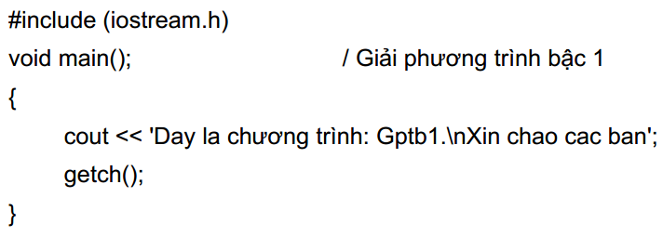
VÀO RA THEO LUỒNG TRONG C++
Bài tập 1:
Tìm các lỗi cú pháp trong chương trình sau:

Slide 63
CƠ BẢN VỀ C++
Bài tập 2:
Hãy viết chương trình in ra dòng chữ “Chao ban, ban co khoe khong”.
Hãy viết chương trình in ra hai dòng chữ trên hai dòng phân biệt “Viet Nam” và “Hoa Ky”.
Hãy viết chương trình in ra tam giác đều với các đỉnh là các dấu *.
*
* *

Slide 64
VÀO RA THEO LUỒNG TRONG C++
Vào dữ liệu từ bàn phím:
Để nhập dữ liệu vào cho các biến có tên biến_1, biến_2, biến_3 chúng ta sử dụng câu lệnh:
  cin >> biến_1 ;
  cin >> biến_2 ;
  cin >> biến_3 ;
hoặc:
  cin >> biến_1 >> biến_2 >> biến_3 ;

Slide 65
VÀO RA THEO LUỒNG TRONG C++
Vào dữ liệu từ bàn phím:
biến_1, biến_2, biến_3 là các biến được sử dụng để lưu trữ các giá trị NSD nhập vào từ bàn phím.
Hiển nhiên có thể nhập dữ liệu nhiều hơn 3 biến bằng cách tiếp tục viết tên biến vào bên phải sau dấu >> của câu lệnh.

Slide 66
VÀO RA THEO LUỒNG TRONG C++
Vào dữ liệu từ bàn phím:
Khi chạy chương trình nếu gặp các câu lệnh trên chương trình sẽ "tạm dừng" để chờ NSD nhập dữ liệu vào cho các biến. Sau khi NSD nhập xong dữ liệu, chương trình sẽ tiếp tục chạy đến câu lệnh tiếp theo.

Slide 67
VÀO RA THEO LUỒNG TRONG C++
Vào dữ liệu từ bàn phím:
Giả sử cần nhập độ dài hai cạnh của một hình chữ nhật, trong đó cạnh dài được qui ước bằng tên biến cd và chiều rộng được qui ước bởi tên biến cr. Câu lệnh nhập sẽ như sau:
cin >> cd >> cr ;

Slide 68
VÀO RA THEO LUỒNG TRONG C++
Vào dữ liệu từ bàn phím:
Khi máy dừng chờ nhập dữ liệu NSD sẽ gõ giá trị cụ thể của các chiều dài, rộng theo đúng thứ tự trong câu lệnh. Các giá trị này cần cách nhau bởi ít nhất một dấu trắng (ta qui ước gọi dấu trắng là một trong 3 loại dấu được nhập bởi các phím sau: phím spacebar (dấu cách), phím tab (dấu tab) hoặc phím Enter (dấu xuống dòng)). Các giá trị NSD nhập vào cũng được hiển thị trên màn hình để NSD dễ theo dõi.

Slide 69
VÀO RA THEO LUỒNG TRONG C++
Vào dữ liệu từ bàn phím:
Ví dụ nếu NSD nhập vào 23 11 ↵ thì chương trình sẽ gán giá trị 23 cho biến cd và 11 cho biến cr.
Chú ý: giả sử NSD nhập 2311 ↵ (không có dấu cách giữa 23 và 11) thì chương trình sẽ xem 2311 là một giá trị và gán cho cd. Máy sẽ tạm dừng chờ NSD nhập tiếp giá trị cho biến cr.

Slide 70
VÀO RA THEO LUỒNG TRONG C++
In dữ liệu ra màn hình:
Để in giá trị của các biểu thức ra màn hình ta dùng câu lệnh sau:
  cout << bt_1 ;
  cout << bt_2 ;
  cout << bt_3 ;
hoặc:
  cout << bt_1 << bt_2 << bt_3 ;

Slide 71
VÀO RA THEO LUỒNG TRONG C++
In dữ liệu ra màn hình:
Cũng giống câu lệnh nhập, ở đây chúng ta cũng có thể mở rộng lệnh in với nhiều hơn 3 biểu thức.
Câu lệnh trên cho phép in giá trị của các biểu thức bt_1, bt_2, bt_3. Các giá trị này có thể là tên của biến hoặc các kết hợp tính toán trên biến.

Slide 72
VÀO RA THEO LUỒNG TRONG C++
In dữ liệu ra màn hình:
Ví dụ để in câu "Chiều dài là " và số 23 và tiếp theo là chữ "mét", ta có thể sử dụng 3 lệnh sau đây:
  cout << "Chiều dài là" ;
  cout << 23 ;
  cout << "mét";
Hoặc có thể chỉ bằng 1 lệnh:
  cout << "Chiều dài là 23 mét" ;
Hoặc:
  cout << "Chiều dài là" << cd << "mét" ;

Slide 73
VÀO RA THEO LUỒNG TRONG C++
In dữ liệu ra màn hình:
Một giá trị cần in không chỉ là một biến như cd, cr, ... mà còn có thể là một biểu thức, điều này cho phép ta dễ dàng yêu cầu máy in ra diện tích và chu vi của hình chữ nhật khi đã biết cd và cr bằng các câu lệnh sau:
  cout << "Diện tích = " << cd * cr ;
  cout << "Chu vi = " << 2 * (cd + cr) ;
Hoặc gộp tất cả thành 1 câu lệnh:
  cout << Diện tích = " << cd * cr << ‘\n’ << " Chu vi = " << 2 * (cd + cr) ;

Slide 74
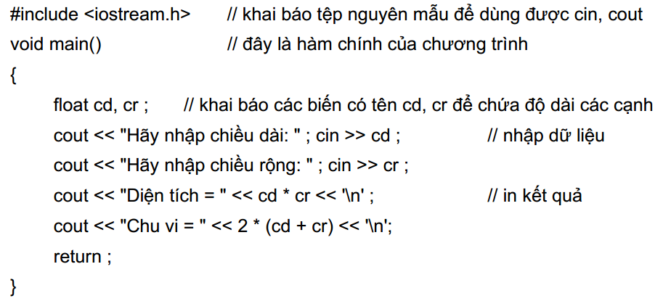
VÀO RA THEO LUỒNG TRONG C++
Ví dụ:

Slide 75
VÀO RA THEO LUỒNG TRONG C++
Định dạng thông tin cần in ra màn hình:
Ví dụ một số định dạng đơn giản như bên dưới. Để sử dụng các định dạng này cần khai báo file nguyên mẫu <iomanip.h> ở đầu chương trình bằng chỉ thị #include <iomanip.h>.

Slide 76
VÀO RA THEO LUỒNG TRONG C++
Định dạng thông tin cần in ra màn hình:
endl: Tương đương với kí tự xuống dòng '\n'.
setw(n): Bình thường các giá trị được in ra bởi lệnh cout << sẽ thẳng theo lề trái với độ rộng phụ thuộc vào độ rộng của giá trị đó. Phương thức này qui định độ rộng dành để in ra các giá trị là n cột màn hình. Nếu n lớn hơn độ dài thực của giá trị, giá trị sẽ in ra theo lề phải, để trống phần thừa (dấu cách) ở trước.

Slide 77
VÀO RA THEO LUỒNG TRONG C++
Định dạng thông tin cần in ra màn hình:
setprecision(n): Chỉ định số chữ số của phần thập phân in ra là n. Số sẽ được
làm tròn trước khi in ra.
setiosflags(ios::showpoint): Phương thức setprecision chỉ có tác dụng trên một dòng in. Để cố định các giá trị đã đặt cho mọi dòng in (cho đến khi đặt lại giá trị mới) ta sử dụng phương thức setiosflags(ios::showpoint).

Slide 78
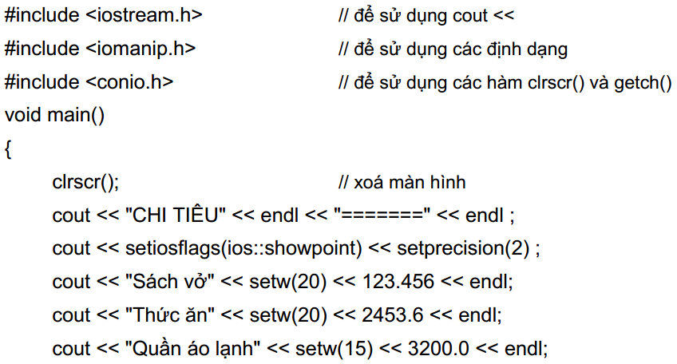
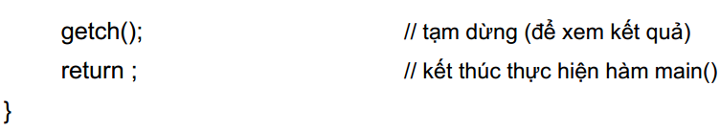
VÀO RA THEO LUỒNG TRONG C++
Ví dụ:

Slide 79
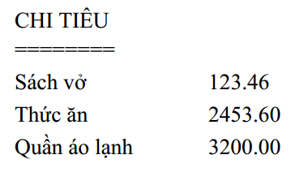
VÀO RA THEO LUỒNG TRONG C++
Kết quả của ví dụ:

Slide 80
VÀO RA THEO LUỒNG TRONG C++
Chú ý:
Toán tử nhập >> chủ yếu làm việc với dữ liệu kiểu số. Để nhập ký tự hoặc xâu ký tự, C++ cung cấp các phương thức (hàm) sau:
  cin.get(c): cho phép nhập một ký tự vào biến ký tự c,
  cin.getline(s,n): cho phép nhập tối đa n-1 ký tự vào xâu s.

Slide 81
VÀO RA THEO LUỒNG TRONG C++
Chú ý:
Các hàm trên khi thực hiện sẽ lấy các ký tự còn lại trong bộ nhớ đệm (của lần nhập trước) để gán cho c hoặc s.
Do toán tử cin >> x sẽ để lại ký tự xuống dòng trong bộ đệm nên ký tự này sẽ làm trôi các lệnh sau đó như cin.get(c), cin.getline(s,n) (máy không dừng để nhập cho c hoặc s).
Vì vậy trước khi sử dụng các phương thức cin.get(c) hoặc cin.getline(s,n) nên sử dụng phương thức cin.ignore(1) để lấy ra ký tự xuống dòng còn sót lại trong bộ đệm.

Slide 82
VÀO RA THEO LUỒNG TRONG C++
Chú ý:
Ví dụ đoạn lệnh sau cho phép nhập một số nguyên x (bằng toán tử >>) và một ký tự c (bằng phương thức cin.get(c)):
  int x;
  char c;
  cin >> x;
  cin.ignore(1);
  cin.get(c);

Slide 83
VÀO RA THEO LUỒNG TRONG C++
Ví dụ:
#include <iostream>
#include <string>
using namespace std;
int main()
{
  string studentName;
  float midtermScore, practiceScore, finalScore;
  cout << "Enter student name: ";
  getline(cin, studentName);
  cout << "Enter student scores: ";
  cin >> midtermScore >> practiceScore >> finalScore;
  cout << "Average score: "
    << midtermScore * 0.2 + practiceScore * 0.3 + finalScore * 0.5
  << endl;
  fflush(stdin);
  cin.get();
  return 0;
}
Notes:
Tôi sử dụng hàm getline để nhập chuỗi ký tự có khoảng trắng. fflush(stdin) và cin.get() không quan trọng trong thời điểm hiện tại, sau này các bạn có thể tuỳ chỉnh lại cho phù hợp sau khi đã nắm vững các phương pháp lập trình.

Slide 84
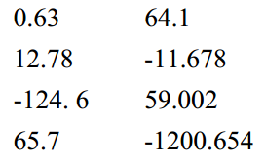
VÀO RA THEO LUỒNG TRONG C++
Bài tập 3:
Viết chương trình in nội dung một bài thơ nào đó.
Viết chương trình in ra 4 dòng, 2 cột gồm các số sau và gióng cột:
  Thẳng theo lề trái
  Thẳng theo lề phải
  Thẳng theo dấu chấm thập phân

Slide 85
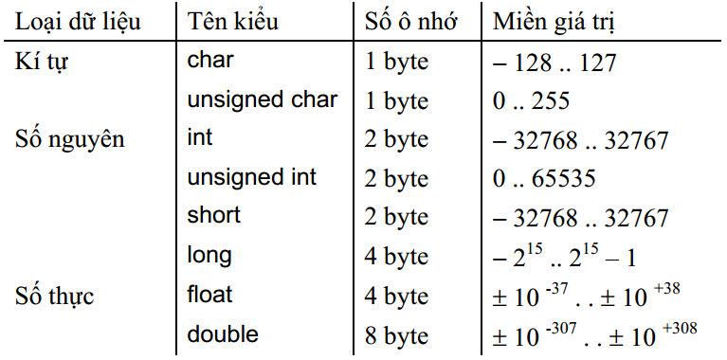
CÁC KIỂU DỮ LIỆU ĐƠN GIẢN
Bảng tóm tắt một số kiểu chuẩn đơn giản và các thông số của nó được sử dụng trong C++.

Slide 86
CÁC KIỂU DỮ LIỆU ĐƠN GIẢN
Kiểu ký tự:
Theo bảng trên ta thấy có 2 loại ký tự là char với miền giá trị từ -128 đến 127 và unsigned char (ký tự không dấu) với miền giá trị từ 0 đến 255.
Trường hợp một biến được gán giá trị vượt ra ngoài miền giá trị của kiểu thì giá trị của biến sẽ được tính theo mã bù − (256 − c).
Ví dụ nếu gán cho char c giá trị 179 (vượt khỏi miền giá trị đã được qui định của char) thì giá trị thực sự được lưu trong máy sẽ là − (256 − 179) = −77.

Slide 87
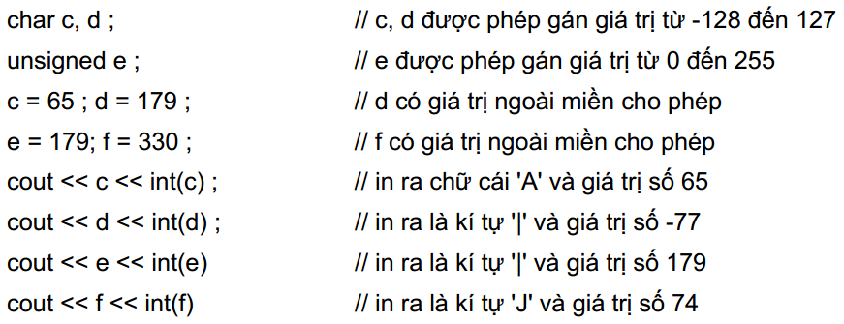
CÁC KIỂU DỮ LIỆU ĐƠN GIẢN
Ví dụ:

Slide 88
CÁC KIỂU DỮ LIỆU ĐƠN GIẢN
Chú ý:
Qua ví dụ trên ta thấy một biến nếu được gán giá trị ngoài miền cho phép sẽ dẫn đến kết quả không theo suy nghĩ thông thường.
Do vậy nên tuân thủ qui tắc chỉ gán giá trị cho biến thuộc miền giá trị mà kiểu của biến đó quy định.
Ví dụ nếu muốn sử dụng biến có giá trị từ 128… 255 ta nên khai báo biến dưới dạng ký tự không dấu (unsigned char), còn nếu giá trị vượt quá 255 ta nên chuyển sang kiểu nguyên (int) chẳng hạn.

Slide 89
CÁC KIỂU DỮ LIỆU ĐƠN GIẢN
Kiểu số nguyên:
Kiểu số nguyên ngắn (short) tương đương với kiểu số nguyên (int) sử dụng 2 byte và số nguyên dài (long int) sử dụng 4 byte.
Kiểu số nguyên thường được chia làm 2 loại có dấu (int) và không dấu (unsigned int hoặc có thể viết gọn hơn là unsigned).
Quy tắc mã bù cũng được áp dụng nếu giá trị của biến vượt ra ngoài miền giá trị cho phép, vì vậy cần cân nhắc khi khai báo kiểu cho các biến.

Slide 90
CÁC KIỂU DỮ LIỆU ĐƠN GIẢN
Kiểu số thực:
Để sử dụng số thực ta cần khai báo kiểu float hoặc double.
Các giá trị số kiểu double được gọi là số thực với độ chính xác gấp đôi vì với kiểu dữ liệu này máy tính có cách biểu diễn khác so với kiểu float để đảm bảo số số lẻ sau một số thực có thể tăng lên đảm bảo tính chính xác cao hơn so với số kiểu float. Tuy nhiên, trong các bài toán thông dụng thường ngày độ chính xác của số kiểu float là đủ dùng.

Slide 91
CÁC KIỂU DỮ LIỆU ĐƠN GIẢN
Kiểu dữ liệu nguyên thủy:
 | Tên |  |  | Mô tả |  |  | Kích thước |  |  | Vùng giá trị
 | char |  |  | Kí tự hoặc số nguyên bé |  |  | 1 byte |  |  | signed: -128 ->127
 |  |  |  |  |  |  |  |  |  | unsigned: 0 -> 255
short |  |  |  | Số nguyên ngắn |  |  | 2 byte |  |  | signed: -2¹⁵ -> 2¹⁵-1
 |  |  |  |  |  |  |  |  |  | unsigned: 0 -> 2¹⁶-1
 | int |  |  | Số nguyên |  |  | 4 byte |  |  | signed: -2³¹ -> 2³¹-1
 |  |  |  |  |  |  |  |  |  | unsigned: 0 -> 2³²-1
long |  |  |  | Số nguyên dài |  |  | 4 byte |  |  | signed: -2³¹ -> 2³¹-1
 |  |  |  |  |  |  |  |  |  | unsigned: 0 -> 2³²-1
 | long long |  |  | Số nguyên cực dài |  |  | 8 byte |  |  | signed: -2⁶³ -> 2⁶³-1
 |  |  |  |  |  |  |  |  |  | unsigned: 0 -> 2⁶⁴-1
bool |  |  |  | Giá trị logic – true/false |  |  | 1 byte |  |  | true và false
 | float |  |  | Số thập phân |  |  | 4 byte |  |  | 7 số thập phân
double |  |  |  | Số thập phân chấm động |  |  | 8 byte |  |  | 15 số thập phân
 | long |  |  | Số thập phân chấm động |  |  | 8 byte |  |  | 15 số thập phân
double | dài
wchar_t | Kí tự dài | 2/4 byte

Slide 92
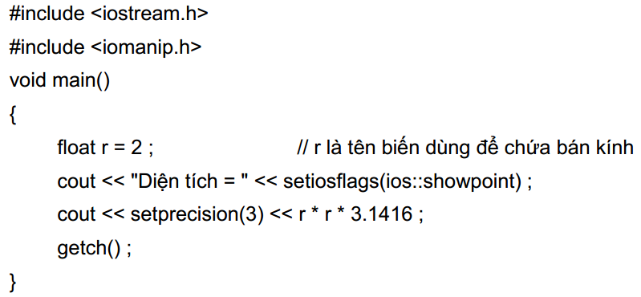
CÁC KIỂU DỮ LIỆU ĐƠN GIẢN
Ví dụ:
In diện tích và chu vi của một hình tròn có bán kính 2cm với 3 số lẻ.

Slide 93
CÁC PHÉP TOÁN CƠ BẢN
Các phép toán số học: +, -, *, /, %:
Các phép toán + (cộng), − (trừ), * (nhân) được hiểu theo nghĩa thông thường trong số học.
Phép toán a / b (chia) được thực hiện theo kiểu của các toán hạng, tức nếu cả
hai toán hạng là số nguyên thì kết quả của phép chia chỉ lấy phần nguyên, ngược lại nếu 1 trong 2 toán hạng là thực thì kết quả là số thực.

Slide 94
CÁC PHÉP TOÁN CƠ BẢN
Các phép toán số học: +, -, *, /, %:
Ví dụ:
  13/5 = 2 // do 13 và 5 là 2 số nguyên
  13.0/5 = 13/5.0 = 13.0/5.0 = 2.6 // do có ít nhất 1 toán hạng là thực

Slide 95
CÁC PHÉP TOÁN CƠ BẢN
Các phép toán số học: +, -, *, /, %:
Phép toán a % b (lấy phần dư) trả lại phần dư của phép chia a/b, trong đó a và b là 2 số nguyên.
Ví dụ:
  13%5 = 3 // phần dư của 13/5
  5%13 = 5 // phần dư của 5/13

Slide 96
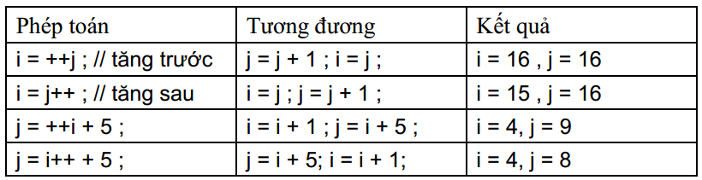
CÁC PHÉP TOÁN CƠ BẢN
Các phép toán tự tăng, giảm: i++, ++i, i--, --i:
Giả sử i = 3, j = 15

Slide 97
CÁC PHÉP TOÁN CƠ BẢN
Các phép toán so sánh và logic:
Đây là các phép toán mà giá trị trả lại là đúng hoặc sai. Nếu giá trị của biểu thức là đúng thì nó nhận giá trị 1, ngược lại là sai thì biểu thức nhận giá trị 0. Nói cách khác 1 và 0 là giá trị cụ thể của 2 khái niệm "đúng", "sai".
Mở rộng hơn C++ quan niệm một giá trị bất kỳ khác 0 là "đúng" và giá trị 0 là "sai".

Slide 98
CÁC PHÉP TOÁN CƠ BẢN
Các phép toán so sánh và logic:
Các phép toán so sánh:
  == (bằng nhau),
  != (khác nhau),
  > (lớn hơn),
  < (nhỏ hơn),
  >= (lớn hơn hoặc bằng),
  <= (nhỏ hơn hoặc bằng).

Slide 99
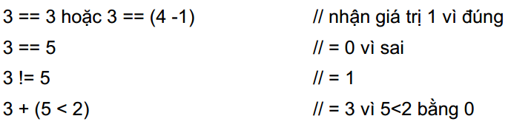
CÁC PHÉP TOÁN CƠ BẢN
Các phép toán so sánh và logic:
Hai toán hạng của các phép toán này phải cùng kiểu. Ví dụ:

Slide 100
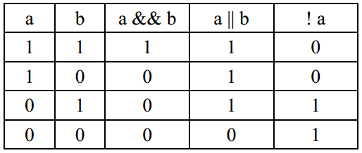
CÁC PHÉP TOÁN CƠ BẢN
Các phép toán so sánh và logic:
Các phép toán lôgic:
  && (và),
  || (hoặc ),
  ! (không, phủ định)

Slide 101
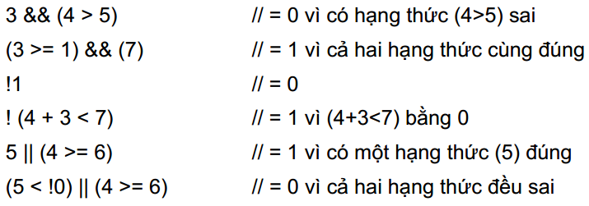
CÁC PHÉP TOÁN CƠ BẢN
Các phép toán so sánh và logic:
Ví dụ:

Slide 102
CÁC PHÉP TOÁN CƠ BẢN
Các phép toán so sánh và logic:
Ví dụ cho i = 2, j = 3, xét 2 biểu thức sau đây:
  x = (++i < 4 && ++j > 5)
  y = (++j > 5 && ++i < 4)

Slide 103
CÁC PHÉP TOÁN CƠ BẢN
Các phép toán so sánh và logic:
Ví dụ cho i = 2, j = 3, xét 2 biểu thức sau đây:
x = (++i < 4 && ++j > 5)
  cho kết quả x = 0 , i = 3 , j = 4
y = (++j > 5 && ++i < 4)
  cho kết quả y = 0 , i = 2 , j = 4

Slide 104
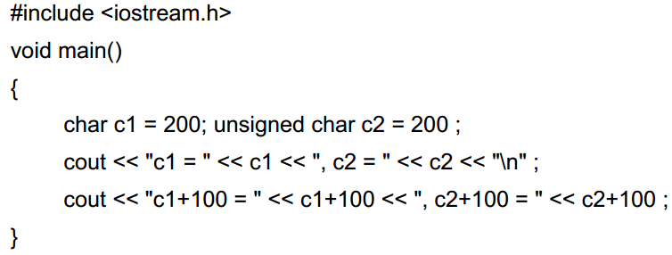
CÁC PHÉP TOÁN CƠ BẢN
Bài tập 4:
Nhập, chạy và giải thích kết quả đạt được của đoạn chương trình sau:

Slide 105
CÁC PHÉP TOÁN CƠ BẢN
Bài tập 5:
Viết chương trình nhập vào hai số thực. In ra hai số thực đó với 2 số lẻ và cách nhau 5 cột.
Nhập a, b, c. In ra màn hình dòng chữ phương trình có dạng ax^2 + bx + c = 0,
trong đó các giá trị a, b, c chỉ in 2 số lẻ (ví dụ với a = 5.141, b = −2, c = 0.8 in ra
5.14 x^2 −2.00 x + 0.80=0).

Slide 106
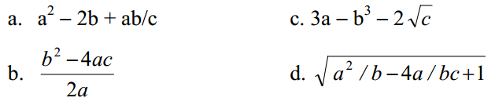
CÁC PHÉP TOÁN CƠ BẢN
Bài tập 6:
Nhập a, b, c là các số thực. In ra giá trị của các biểu thức sau với 3 số lẻ:

Slide 107
CÁC PHÉP TOÁN CƠ BẢN
Bài tập 7:
Một sinh viên gồm có các thông tin: họ tên, tuổi, điểm toán (hệ số 2), điểm tin (hệ số 1). Hãy nhập các thông tin trên cho 2 sinh viên. In ra bảng điểm gồm các chi tiết nêu trên và điểm trung bình của mỗi sinh viên.

Slide 108
CÁC PHÉP TOÁN CƠ BẢN
Bài tập 8:
Một nhân viên gồm có các thông tin: họ tên, hệ số lương, phần trăm phụ cấp (theo lương) và phần trăm phải đóng BHXH. Hãy nhập các thông tin trên cho 2 nhân viên. In ra bảng lương gồm các chi tiết nêu trên và tổng số tiền cuối cùng mỗi nhân viên được nhận.

